Slide 1
УНИКАЛЬНОСТЬ ПРЕПОДАВАТЕЛЯ ВУЗА

Slide 2
Профессиональная компетентность
Уникальность
Предметная компетентность: глубокие знания в своей научной области, владение методологией
дисциплины
Методическая компетентность: владение педагоги-ческими технологиями, умение структурировать
материал, подбирать формы и методы обучения
Психолого‑педагогическая компетентность: понима-ние возрастных особенностей студентов, умение мотивировать, вдохновлять
Коммуникативная компетентность: умение ясно
излагать мысли, вести диалог, разрешать конфликты
Научно‑исследовательская компетентность: опыт
научной работы, публикации, участие в конференциях
Цифровая компетентность: навыки использования
электронных образовательных ресурсов и платформ
Рефлексивная компетентность: способность
анализировать свою работу, видеть зоны роста
Авторский стиль преподавания: уникальная манера подачи материала
"Фирменные "методики: авторские методки и приемы
Личностные качества: харизма, чувство
юмора, эмпатия, нестандартное мышление,
увлечённость предметом и т.п.
Индивидуальный подход: способность
видеть и раскрывать потенциал каждого
студента
Миссия и ценности: четкое понимание
своей роли в образовании и науке
Творческий подход: умение превращать
стандартные темы в увлекательные
исследования

Slide 3
Критерий | Профессиональная компетентность | Уникальность
Суть | Соответствие профессиональному стандарту | Индивидуальное своеобразие
Измеряемость | Объективно (дипломы, публикации, результаты студентов) | Субъективно (впечатления, влияние, стиль)
Воспроизводимость | Можно обучить других (методики, курсы) | Трудно скопировать (зависит от личности)
Основа | Знания, умения, навыки + профессионально-личностные качества + опыт | Личность (все социально значимые черты человека) + знания, умения, навыки + опыт + профессионально-личностные качества
Цель | Качественное выполнение обязанностей | Создание особой образовательной среды
Пример | Преподаватель владеет лекторскими навыками и знает предмет | Преподаватель читает лекции в формате ток‑шоу, который запоминается на годы

Slide 4
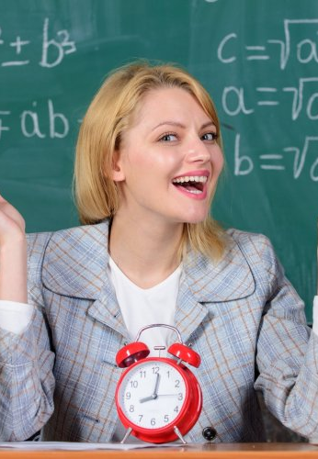
Без профессиональной компетентности уникальность превращается в эксцентричность без результата.
Без уникальности профессиональная компетентность дает «стандартного» преподавателя, которого легко заменить.
Оптимальный вариант – сочетание.

Slide 5

Факторы формирования УНИКАЛЬНОСТИ
Природные данные: темперамент, тип нервной
системы, когнитивные способности
Жизненный опыт: личные интересы, увлечения,
профессиональные и непрофессиональные
достижения
Образование и самообразование: полученные знания, курсы повышения квалификации,
изучение новых методик
Профессиональная среда: традиции вуза, коллеги,
студенты, административные требования
Культурный контекст: ценности общества, тренды в
образовании, технологические изменения

Slide 6
КАК СТАТЬ уникальным преподавателем?
Анализируйте свои сильные стороны: что получается лучше всего (объяснять,
мотивировать, организовывать)?
Экспериментируйте с методами: пробуйте новые форматы занятий, даже если они кажутся непривычными.
Получайте обратную связь: спрашивайте студентов, что им запомнилось, что
было полезно.
Изучайте опыт коллег: посещайте открытые лекции, обменивайтесь идеями.
Будьте аутентичны: не копируйте чужие приемы механически –
адаптируйте их под себя.
Фиксируйте успехи: ведите дневник педагогических находок.

Slide 7
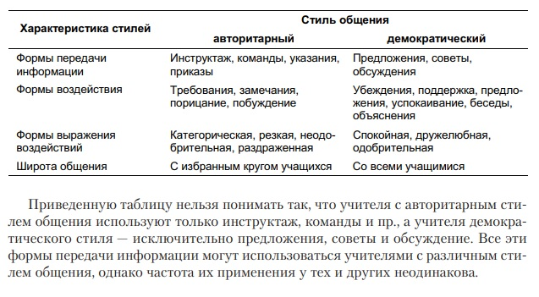
Стили преподавания
по Ильину Е.П. "Психология общения и межличностных отношений"

Slide 8

КАК НАЙТИ СВОЮ УНИКАЛЬНОСТЬ? Упражнение 1
Опросите ваших коллег и студентов:
Что вас отличает от других людей?
Что они в вас ценят?
Чем больше ответов вы соберете и запишите, тем больше пищи для размышления вы получите.
Важно записывать ВСЕ ответы!
Большинство людей НЕ видят свою уникальность
только потому, что считают это естественным и
привычным для себя. А значит, НЕ ценят.
Задача этого упражнения УВИДЕТЬ себя
глазами других людей.

Slide 9

КАК НАЙТИ СВОЮ УНИКАЛЬНОСТЬ? Упражнение 2
«Интервью с собой».
Ответьте честно на вопросы:
  Что студенты запомнят через 5 лет после моего курса?
  Какой один навык я точно им даю?
  Чем мои занятия отличаются от других?

Slide 10
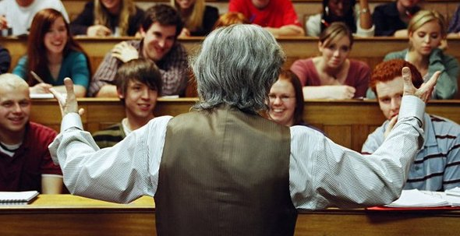
КАК НАЙТИ СВОЮ УНИКАЛЬНОСТЬ? Упражнение 3
Задания на ближайший семестр:
Запланируйте обновление 20–30 % контента курса к новому учебному году.
Разработайте 3–5 авторских кейсов или задач на основе вашего опыта.
Попробуйте один новый цифровой инструмент
для взаимодействия со студентами.
Проведите одно занятие в нестандартном
формате (дебаты, игра, мастер‑класс).
Соберите обратную связь после эксперимента и
проанализируйте результаты.

Slide 11
"Единственность, уникальность, присущие каждому человеку, определяют и смысл каждой отдельной жизни. Неповторим он сам, неповторимо то, что именно он может и должен сделать — в своем труде, в творчестве, в любви".
Виктор Франкл «Сказать жизни «Да!»

